Slide 1
Periodontoloji Protez İlişkisi
Prof. Dr. Murat AKKAYA

Slide 2
Periodontoloji Protez İlişkisinde:
Protezlerin yapımından önceki planlama safhasında iyi bir periodontal değerlendirme gereklidir.
Dişeti yapısının düzeltilmesini de içeren eksiksiz bir periodontal tedavi tamamlanmalıdır.
Periodontal idame tedavisi ihmal edilmemelidir.

Slide 3
Restoratif işlemler öncesi periodontal sorunların elimine edilme nedenleri
Enflame dişetlerinin örttüğü kron marjinleri periodontal tedavi sonrası büzülür. Restorasyonların marjinlerini net olarak belirlemek için preperasyon öncesi sağlıklı ve stabil dişeti marjinleri oluşturulmalıdır.

Slide 4
Periodonsiyumdaki enflamasyon ayak dişlerin üzerine binen yükün karşılanmasını zorlaştırır.

Slide 5
Restoratif işlemler öncesi periodontal sorunlar neden elimine edilmelidir?
Hastalıklı dişeti ve dişsiz mukozadan elde edilmiş modeller üzerine yapılan kısmi hareketli protezler periodontal sağlık oluşturulduktan sonra altındaki dokuya tam olarak oturmayacaktır.

Slide 6
Hareketli Protezler

Slide 7
Lingual Plağın Dezavantajları
Dişleri, yumuşak ve sert periodontal dokuyu kaplayan lingual plak,plak birikiminde artışa, çürük gingivitis ve periodontal doku yıkımına neden olur.
Lingual plak tükürük akışını engelleyerek kapattığı bölgenin doğal temizliğini engeller.
Lingual plak içeren bir protezin kullanılması halitozisin, korozyonun ve metalik tadın artışına neden olur.

Slide 8
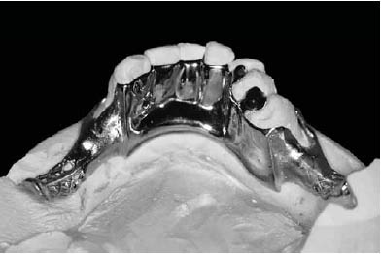
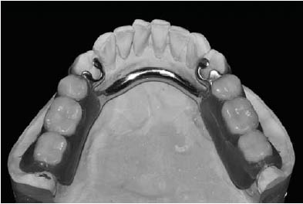

Slide 9
Lingual Bar
Dişeti bölgesinin temizliğinin maksimum olmasını sağlar.
Eğer barın üst kenarı mukoza ile temasta ise lingual bardaki gıda tutulumu artar. Bu durumda bar ile mukozanın arasının temizlenmesi önerilir.
Barın kalınlığı 4 mm-2 mm olarak önerilir

Slide 10
Tutucular
Dişe pasif olarak oturmalı ve kuvvet uygulamamalı
Daha az lateral kuvvet uygulayan dişeti kroşeleri tecih edilir

Slide 11
Sabit Restorasyonlar

Slide 12
Marjin Seviyesi ve Biyolojik Genişlik
Kron marjini üç seviyede oluşturulabilir
supragingival
Dişeti seviyesinde
subgingival

Slide 13
Supragingival Marjin
Periodonsiyuma en az zararlı etki
Estetik sorun yaratmayacak bölgelerde uygulanır
Yeni geliştirilmiş daha translusent restoratif materyaller, adeziv dişhekimliği ve rezin simanlar supragingival marjinin estetik bölgede de uygulamasını mümkün kılmıştır

Slide 14
Dişeti Seviyesinde Marjin
Supra yada sub gingival marjinlere göre daha çok plak retansiyonuna neden olurlar
Daha önceleri en ufak bir dişeti çekilmesinin bile estetik soruna neden olabildiği iddia edilse de mevcut teknoloji bu kron/diş birleşim sorununu gidermiştir.

Slide 15
Subgingival Marjin
Bitirme işlemleri için ulaşılabilirliği ortadan kaldırdığından en büyük biyolojik risk bu gurupta oluşur
Marjin, eğer cebin içersine fazla girerse ataçman elemanlarına zarar verebilir

Slide 16
Restorasyon Marjinlerinin Subgingival Yerleştirilmesinin Tercih Nedenleri
Preperasyonu arttırarak daha çok retansiyon sağlamak
Çürük , dolgu yada abrazyon nedeniyle konturu bozulmuş dişler
Restorasyon marjinini subgingival yerleştirerek diş/restorasyon birleşimini gizlemek

Slide 17
Marjin Seviyesini Belirleme Kuralları
Kural 1: Sığ ceplerde (1,0-1,5mm) kron marjini 0,5mm den fazla cep içersine girmemeli
Kural 2: Cep derinliği 1,5mm den fazla ise cep derinliğinin yarısı kadar cep içersine girilir
Kural 3: Cep derinliği 2,0mm den fazla ise önce cep derinliği periodontal tedavi ile 1,5 mm ye indirilerek bu duruma göre marjin konumlandırılmalı

Slide 18
Marjinal Uyum
Açık uyumsuz marjinler daha çok periodontal infeksiyona neden olurlar.

Slide 19
Kron Konturu
Periodontal sağlığın korunması açısından önemlidir
İdeal kontur hijyenin sağlanmasını kolaylaştırır
Aşırı konturun en büyük nedeni hekimin yetersiz preperasyonudur

Slide 20
Subgingival Birikinti
Prepere edilecek diş yüzeyindeki tüm birikintiler temizlenmelidir

Slide 21
Dental Materyallere Kaşı Aşırıduyarlılık
Çeşitli materyallere karşı dişetinin iltahabi reaksiyonu rapor edilmiştir

Slide 22
İnterproksimal Embrazürlerin korunması
Papipli rahatsız etmeyecek ve interproksimal boşluğu duldurabileceği embrazürler oluşturulmalıdır

Slide 23
Açık Embrazürlerin Restorasyonla Düzeltilmesi
Açık embrazür iki nedenle oluşur
1- interproksimal kemik kaybı
2- kontak noktasının aşırı kuronalde konumlanması
Bu sorunun giderilmesi amacıyla restorasyonun kontak noktasi papil tepesine yaklaştırılır

Slide 24
Gövde Dizaynı
İdeal gövdenin tabanı oval şekilli olmalıdır
Estetik bölgede kemik ile arasında en az 2mm mesafe bulunmalıdır. Buna ilave olarak 1,0-1,5mm reseptör bölge olmalıdır

